Slide 1
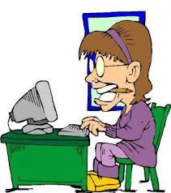
ЯК НАВЧАТИСЬ ЕФЕКТИВНО?
Сучасні інструменти для
саморозвитку вчителя
Автор презентації:
Косолапова О.В. - методист з навчальних
дисциплін КУ «ММК»

Slide 2
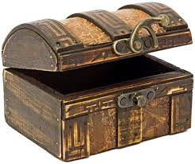
ЩО В СКРИНЦІ?
ресурси для дистанційного навчання і професійного розвитку;
ресурси для розвитку «операційних» можливостей – критичного мислення, креативності і пам’яті;
комунікаційні ресурси – вивчення іноземних мов;
ресурси – «органайзери»:
тайм-менеджмент, IT-інструменти;
психологічні ресурси:
опір стресу,мотивація, подолання
«комплексу відмінника»

Slide 3
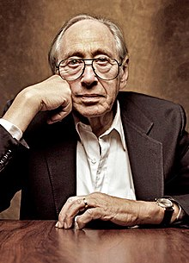
«У ХХІ СТОЛІТТІ БЕЗГРАМОТНИМ ВВАЖАЄТЬСЯ ВЖЕ НЕ ТОЙ, ХТО НЕ ВМІЄ ЧИТАТИ І ПИСАТИ, А ТОЙ, ХТО НЕ ВМІЄ ВЧИТИСЯ, ДОУЧУВАТИСЯ І ПЕРЕУЧУВАТИСЯ» Елвін Тоффлер
«ТЕХНОЛОГІЇ – ЦЕ ВСЬОГО ЛИШЕ
ІНСТРУМЕНТ»
Білл Гейтс

Slide 4
1. РЕСУРСИ ДЛЯ ДИСТАНЦІЙНОГО НАВЧАННЯ І ПРОФЕСІЙНОГО САМОРОЗВИТКУ (безкоштовні дистанційні навчальні курси)
«EdEra» (http://ed-era.com/courses);
«ВУМ on-line» (http://online.vum.org.ua);
«Prometheus» (http://courses.prometheus.org.ua);
«Coursera» (https://www.coursera.org);
«EdX» (https://www.edx.org);
«Універсаріум» (http://universarium.org);
«Лекторіум» (https://www.lektorium.tv);
«EdCampUkraine2017» (https://www.facebook.com);

Slide 5
2. РЕСУРСИ ДЛЯ РОЗВИТКУ «ОПЕРАЦІЙНИХ» МОЖЛИВОСТЕЙ (КРИТИЧНЕ МИСЛЕННЯ, КРЕАТИВНІСТЬ)
«Наука повсякденного Мислення» - курс від Університету Квінсленда на «Прометеусі»
(http://bit.ly/2mSuOhW);
«Вступ до критичного мислення» - курс на «ВУМ» (http://bit.ly/1rrMki.J);
«Мислити критично, щоб бути відповідальним» - лекція Оскара Бреніф’є на «Ed Camp Ukraine-2016»
«Медіаграмотність для громадян»
(http://osvita.mediasapiens.ua)

Slide 6
3. КОМУНІКАЦІЙНІ РЕСУРСИ – ВИВЧЕННЯ ІНОЗЕМНИХ МОВ (МОВНІ КУРСИ І ПЛАТФОРМИ)
Polskijazyk (http://www.polskijazyk.pl);
Lingualeo (http://lingualeo.com);
Duolingo (https://www.duolingo.com/welcome);
«Поліглот: англійська за 16 годин» - уроки англійської мови з Петровим
для початківців

Slide 7
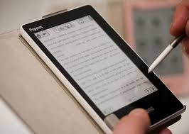
4. РЕСУРСИ – «ОРГАНАЙЗЕРИ» (IT-ІНСТРУМЕНТИ, ТАЙМ-МЕНЕДЖМЕНТ)
IT – ІНСТРУМЕНТИ:
Створення інтерактивних малюнків: (https://www.thinglink.com);
Органайзери: EVERNOTE;
Колажі:
(http://www.getloupe.com);
Створення коротких посилань: (https://bitly.com)

Slide 8
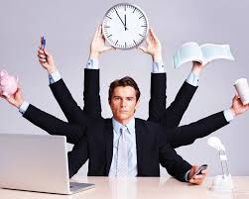
ТАЙМ-МЕНЕДЖМЕНТ (технологія організації часу та підвищення ефективності його використання)
Планування справ за допомогою матриці Ейзенхауера;
Неприємні справи робити невідкладно і зранку;
Вміти говорити «ні»;
Виконувати справи
почергово;
Повноцінно відпочивати.

Slide 9
5. ПСИХОЛОГІЧНІ РЕСУРСИ (опір стресу, подолання «комплексу відмінника»)
Тайсон Лернер
«Десять порад як подолати стрес»
(http://bit.ly/2rZmoPb);
Курс на «Прометеусі»
«Психологія стресу та способи
боротьби з ним»
(https://courses.prometheus.org.ua/courses/KUBG/Psy101/2014_T1/about)

